Slide 1
Ivanpah Update

Slide 3
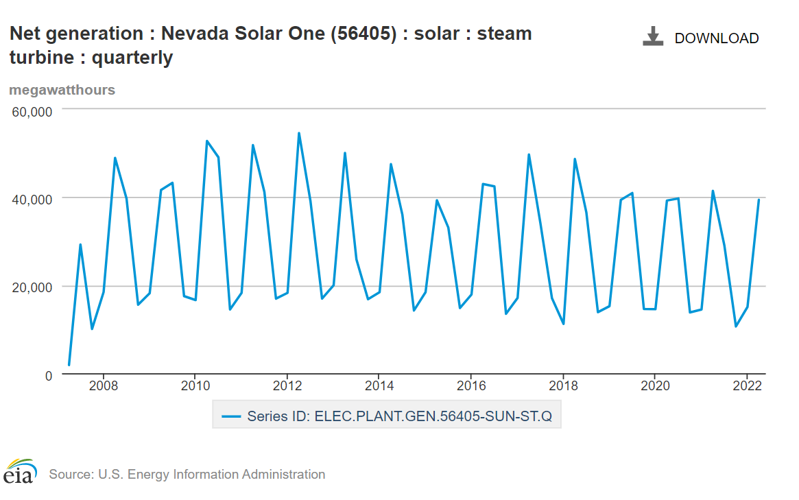

Slide 4
